Slide 1
マクロ経済学
第19章 景気循環

Slide 2
17章までは静学（statics）＝時間軸をある１時点で切って分析、時間を静止して分析する。比較静学（comparative statics）＝1つの均衡から別の均衡への変化を分析。
18章では時間を通じて変化するインフレーションやデフレーション、将来時点の予想形成をする合理的期待など、時間軸に沿った分析を導入⇒時間の関数として捉え、分析すること＝動学（dynamics）
19章から扱う経済活動の循環的な変化や趨勢的な成長は、時間を通じて起こる⇒本格的な動学分析

Slide 3
１．景気循環の定義と景気動向指数
景気循環（business cycle, trade cycle）＝経済活動は活発に上昇する時期と不活発になって下降する時期とが交互に入れ替わりながら推移。経済ないし景気（business, business conditions）の循環的変動。
19-1図の（１）景気回復（recovery）の局面⇒投資や雇用が増え、生産量や販売量が増大し、賃金や消費量が増え、物価も上がる、多くの経済指標が同時に上昇や増大。
（２）好況（prosperity）ないしブーム（boom）の局面⇒こうした経済指標の上昇や拡大が非常に顕著、その頂点では山（peak）。資本設備の稼働率はほぼ100％に達し、労働も完全雇用。在庫は不足、物価上昇が激しく、人手も不足し賃金上昇。資産市場では値上がり益を期待して投機が活発、値上がりが激化。⇒景気の過熱（overheat）。エンジンがオーバーヒートするのと同様。
（３）景気後退（recession）の局面⇒生産量や販売量は減、賃金や消費量も下がり、物価も下落、多くの経済指標は下落や縮小。
（４）不況（depression）、スランプ（slump）の局面⇒経済指標の下落や縮小が顕著、その底では谷（bottom）。資産市場では、値下がり損を警戒して、過剰な売りが激化。⇒景気の冷え過ぎ。深刻で長引く場合は、特に恐慌（crisis）。

Slide 4
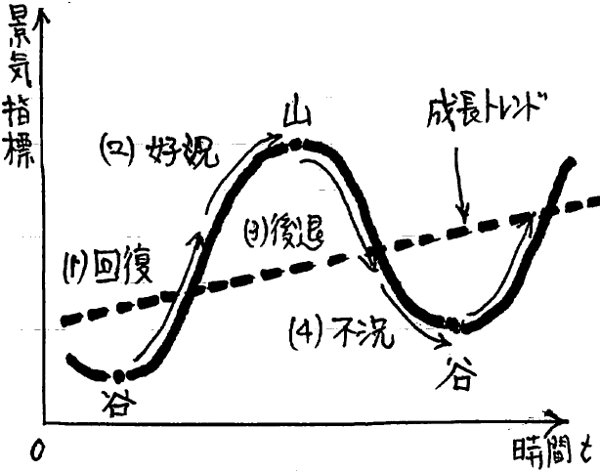
１B．景気循環の定義と景気動向指数
景気の谷から谷、または山から山を、1つの循環。19-1図で景気循環の中心を通るように右上がりの直線（ないし曲線）＝成長トレンド（growth trend）。上昇トレンドでは景気回復・好況期が長く、景気後退・不況期が短い傾向
マイナス成長で下降する場合＝右下がりの直線（ないし曲線）。下降トレンドでは景気回復・好況期が短く、景気後退・不況期が長い傾向。
したがってトレンドからの乖離部分だけを抽出すると、なぜそうした特徴が発生するのかを説明できなくなるので、乖離部分だけを見る見方は間違い。
19-1図 景気循環の局面と成長トレンド
景気循環は経済活動の循環的変動⇒
国内総生産や国民総生産などの国民所得
統計によって把握することが最も包括的。
四半期統計で毎月の動向を見れない⇒
速報性のある月次の景気動向指数を
用いて把握するのが一般的。

Slide 5
１C．景気循環の定義と景気動向指数
ディフュージョン指数とコンポジット指数。19-2図、ディフュージョン指数（diffusion index）は、複数の経済指標のすべてが上昇すれば100％、半分が上昇すれば50％、すべてが下降すれば0％。トレンドからの乖離部分だけを0％～100％の幅に固定して捉える方法。トレンドを無視、上昇トレンドか下降トレンドに特徴的な性質を見逃す欠点。循環の振幅が大きくても小さくても、一律に0％～100％の幅に固定。
これら2つの欠点を克服⇒コンポジット指数（composite index）。トレンドの動向を組み込み、循環の振幅の大きさも大小に合わせて表現できる点で、ディフュージョン指数より優れる。2008年以降はコンポジット指数が使用、景気動向指数というと通常はコンポジット指数を指す。先行指数、一致指数、遅行指数の区別、日本では2011年の改訂で先行指数11、一致指数11、遅行指数6。
19-2図 ディフュージョン指数

Slide 6
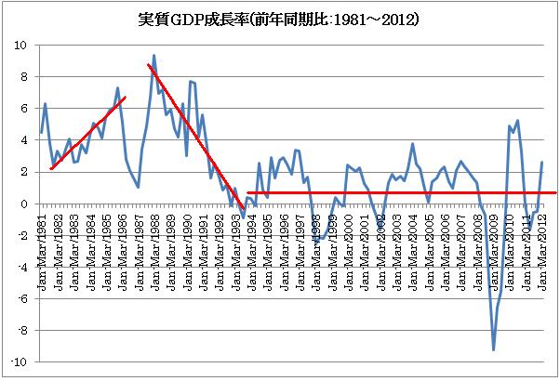
１D．景気循環の定義と景気動向指数
19-4図には同時期の実質GDPの推移（四半期）、循環の振幅や右上がりの成長トレンドはコンポジット指数に類似。
19-5図には実質GDP成長率（四半期データ：前年同期比）。増加率なので、循環の振幅の形状と大きさがコンポジット指数よりも敏感。成長率のトレンドは、1988年の約9％から1993年のマイナス成長まで急激に低下、1993年から2012年までは平均0.78％とゼロ％台の横ばいトレンド。
19-4図 実質GDPの推移 19－5図 実質GDP成長率

Slide 7
２．景気循環の種類
景気循環はその原因や周期、規模などに応じて分類。
（１）最も周期が短い循環は約40ヶ月（3年4ヶ月）の小循環（minor cycle）、短期波動（short wave）、1923年にジョセフ・キチン（Joseph Kitchin）が発見、キチン・サイクル（Kitchin cycle）。市場の需給変動を反映して在庫が変動、在庫循環（inventory cycle）。戦後の景気循環ではこれが最も鮮明。
（２） 約10年の周期をもって小循環よりは大きな変動、主循環（major cycle）、中期波動（medium-term wave）、1860年にクレマン･ジュグラー（J. C. Juglar）が発見、ジュグラー･サイクル（Juglar cycle）。設備投資の変動を原因、設備投資循環（investment cycle）。戦前は顕著に観察。
（３）サイモン･クズネッツ（Simon Kuznets）約15年～20年の周期でさらに大きな変動を1920年に発見。原因が建設投資、建設循環（building cycle）、クズネッツ・サイクル（Kuznets cycle）。
（４）大きな約45年～60年の周期をもつ長期波動（long wave）1925年にニコライ・コンドラチェフ（Nikolai Kondratiev）によって発見、シュンペーターによってコンドラチェフの波（Kondratiev cycle）と命名。第1波は1790～1840年代の産業革命期、蒸気機関や紡績機の発明が原動力。第2波は1840～1890年代の蒸気機関が全盛の時代、蒸気機関車、蒸気船、製鉄、電信などの技術革新が原動力。第3波は1890～1930年代の電気と内燃機関の時代、電気、化学、石油、内燃機関、自動車などが急速に発達。第4波は1940～1980年代の戦争と経済成長の時代、石油、自動車、航空機、船舶、重化学工業、薬品、エレクトロニクス、原子力などさまざまなエネルギーや技術の革新。第5波はそれ以降の時期、コンピューター、通信、ネットワーク、電話、携帯電話など情報通信技術（Information Communication Technology: ICT）が発達。

Slide 8
３．景気循環理論のタイプと系譜
外生的景気循環（exogenous cycle）＝景気循環の主要な原因が、経済の外生的要因にあると考えられるもの。外生的要因⇒気候変動、金鉱などの資源の発見、石炭や石油、原子力など新エネルギー源の発見、蒸気機関や内燃機関や航空機などの技術革新などの実物的ショック、ジェボンズの太陽黒点説やシュンペーターの予期せざる技術革新論。フリッシュの不規則衝撃の理論、最近のリアル・ビジネス・サイクル論。
外生的な貨幣的ショック⇒通貨当局による過剰ないし過小な貨幣供給、株式市況の過熱や暴落、落ち込み過ぎなど、ホートレーやフリードマンの貨幣的景気循環論、ルーカスの均衡景気循環論。
内生的景気循環（endogenous cycle）⇒企業や家計の規則的な経済行動に内在していると考えられるもの。IT（Information Technology:情報技術）関連投資が民間設備投資に占める割合は、アメリカでは約4割、日本では約3割、毎年のIT関連投資の中からコンピューター、携帯電話、スマートフォン、家電製品などの技術革新がほぼ定期的、技術革新のある部分は内生化。サミュエルソンの乗数と加速度の交互作用論。グッドウィンのカオス循環論は不規則循環を内生的に説明。
実物的景気循環⇒景気循環は在庫や設備投資や建設投資の調整、新エネルギー源の発見、動力機関の発明、技術革新など実物的な要因。
貨幣的景気循環⇒貨幣供給の外生的な増減、株式ブームやバブルとその崩壊など、貨幣的・金融的な要因。1920年代のアメリカの株式バブルとその崩壊による世界大恐慌、1980年代後半の日本の資産バブルとその崩壊による平成長期不況、1990年代のアメリカのITバブルと2000年代の不動産バブルおよびその崩壊による世界不況、実物的循環論だけでは説明不可。

Slide 9
４．乗数と加速度の交互作用論
サミュエルソンは、ヒックスによる整理を踏まえ、な差分方程式（difference equation）で定式化。消費関数はケインズの絶対所得仮説、今期の消費C_{t}が基礎消費aと前期の所得Y_{t－1}に限界消費性向cをかけた部分。
C_{t}＝a＋cY_{t－1}
投資関数は加速度原理、今期の投資I_{t}が前期の所得の増加分(Y_{t－1}－Y_{t－2})に加速度係数vをかけた部分。所得の増分に誘発される誘発投資。
I_{t}＝v(Y_{t－1}－Y_{t－2})
投資は発投資I_{t}と独立投資I(－)、今期の生産物市場均衡は、
Y_{t}＝C_{t}＋I_{t}＋I(－)
⇒経済の動学的な運動方程式（equation of dynamic motion）は2階の差分方程式。
Y_{t}＝(c＋v)Y_{t－1}－vY_{t－2}＋A
A＝a＋I(－)、独立支出は時間tから独立、毎期一定。
過去の所得Y_{t－1}とY_{t－2}は今期には既知⇒今期の所得Y_{t}が決定。逐次この手順で計算、次のどの期間の所得も決定。どの期間の所得も同じ均衡値Y*を想定
⇒Y_{t－2}＝Y_{t－1}＝Y_{t}＝Y*、定常均衡（stationary equilibrium）、
Y*＝A/(1－c)
独立支出Aを行うと、その乗数1/(1－c)倍の所得Y*を生み出す。
各期の所得Y_{t}の定常均衡値Y*からの乖離
y_{t}＝Y_{t}－Y*

Slide 10
４B．乗数と加速度の交互作用論
トレンドを除去した景気循環。
y_{t}＝(c＋v) y_{t－1}－vy_{t－2}
この差分方程式の解は、一般に、
y_{t}＝αλ^{t}
次の特性方程式をうる。
λ²－(c＋v)λ＋v＝0
その2根をλ₁、λ₂とすれば、根の公式より、
λ₁，λ₂＝{(c＋v)± }/2
と計算。上の差分方程式の解は、
y_{t}＝α₁λ₁^{t}＋α₂λ₂^{t}
y_{t}＝Y_{t}－Y*だから、これを代入して整理、
Y_{t}＝A/(1－c)＋α₁λ₁^{t}＋α₂λ₂^{t}
景気循環の変動経路は、λ₁とλ₂がとる値、すなわち限界消費性向cと加速度係数vがとる値に依存して決まる、次の5つのケースに分類。
（１）0＜v＜(1－ )²の場合
λ₁，λ₂は1より小さい正の実根であり、19－6図（１）のようにY_{t}はY*に単調収束する。
（２）(1－ )²＜v＜1の場合
λ₁，λ₂の絶対値は1より小さい複素根であり、19－6図（２）のようにY_{t}はY*に振動収束する。

Slide 11
４C．乗数と加速度の交互作用論
（３）v＝1の場合
λ₁，λ₂の絶対値は1に等しい複素根であり、19－6図（３）のようにY_{t}はY*の回りを単弦振動する。カルドアやカレツキーの単振動の理論（simple oscillation theory）、サミュエルソンは単振り子の理論（pendulum theory）。一時的・短期的にv＝1で単振動をすることはあり得る、長期で同じ単振動を繰り返すことはない。
（４）1＜v＜(1＋ )²の場合
λ₁，λ₂の絶対値は1より大きい複素根であり、19－6図（４）のようにY_{t}はY*から振動発散する。
（５） (1＋ )²＜vの場合
λ₁，λ₂は1より大きい正の実根であり、19－6図（５）のようにY_{t}はY*から単調発散する。
サミュエルソンが玉突き台の理論（billiard-table theory）と名付けたヒックスなどの理論は、振動発散ないし単調発散の類型。加速度係数vが大きい経済では、景気回復や好況の時期に経済は拡大方向へ向かって発散。完全雇用の天井にぶつかって反転下降。景気後退や不況期には経済は縮小方向へ向かって発散、基礎消費や更新投資などの床にぶつかって反転上昇。
消費理論と投資理論の静学的なケインズ経済学を動学化、いくつかの景気循環理論を、その一部として包摂しうる体系的な理論。

Slide 12
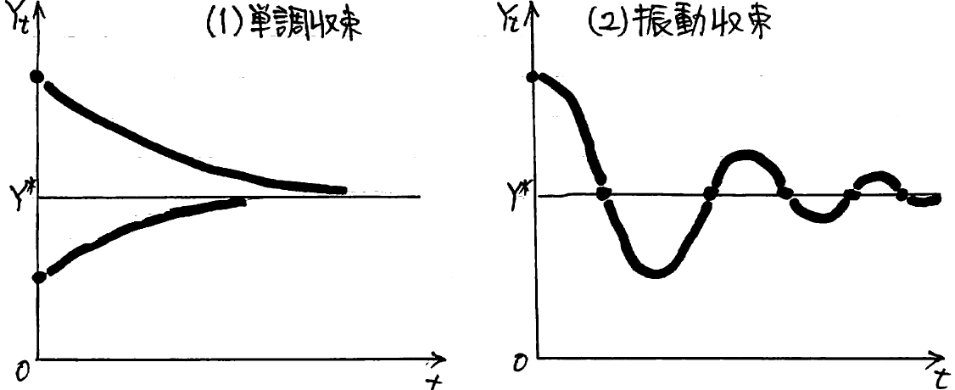
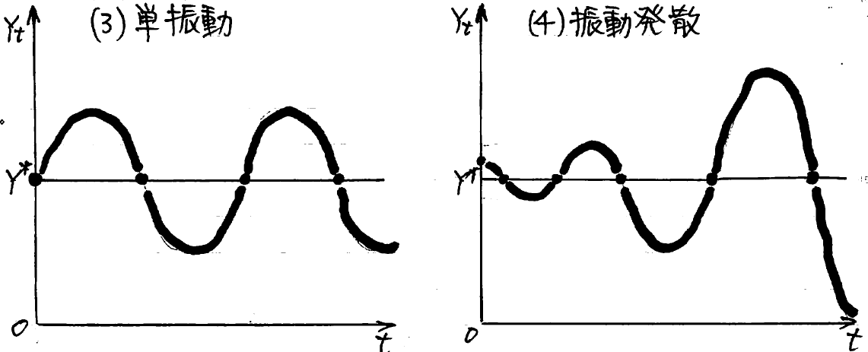
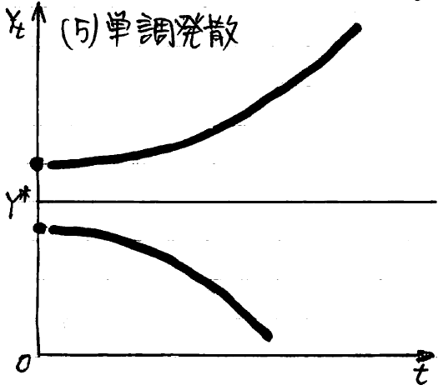
４C．乗数と加速度の交互作用論
19-6図 乗数と加速度の交互作用による分類

Slide 13
５．ヒックスの玉突き台の理論
ヒックスは1951年の『景気循環論』、加速度係数vが1を超える振動発散、単調発散のケースを分析。単調発散のケース。景気回復や好況の局面では、所得Yの増加は加速度原理に基づいて誘発投資Iを増、乗数過程を通じて所得Yを増、経済は加速度的に拡大。資本Kの完全利用、労働Nの完全雇用という天井（ceiling）、Y_{t}が2期以上続けて完全雇用国民所得Y_{F}を維持すると、
Y_{t－1}＝Y_{t－2}＝Y_{F}
経済の動学的な運動方程式
Y_{t}＝(c＋v)Y_{t－1}－vY_{t－2}＋A
に代入して整理、
Y_{t}＝cY_{t－1}＋A
加速度係数vは消えて、加速度原理は働かなくなる、19-7図のように経済は反転下降、定常均衡Y*に向かって収束。図のQ点が上方転換点。
景気後退の下降局面では加速度原理は作用しないという非対称性、資本減耗Dの分だけ資本Kが減少。独立支出はA－D、均衡産出量Y_{L}は、
Y_{L}＝(A－D)/(1－c)
定常均衡Y*より低いレベルY_{L}に向かって収束。このY_{L}が下限、床（floor）。資本減耗分Dを補填する更新投資（replacement investment）I_{t－1}、Y_{t－1}＞Y_{t－2}、加速度原理がまた作用、経済は反転上昇。S点が下方転換点。⇒玉突き台の理論
振動発散の場合でも同じ

Slide 14
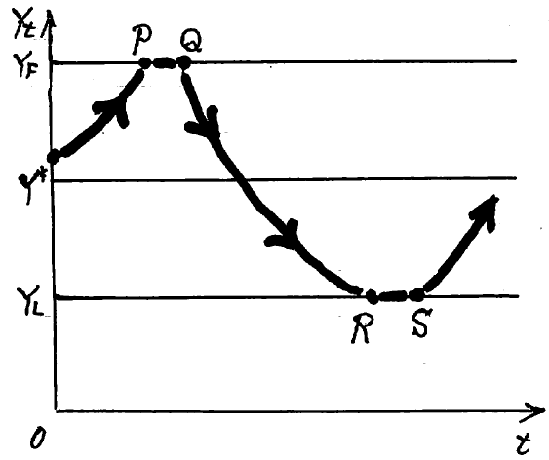
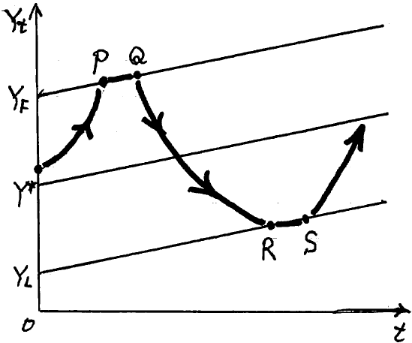
５B．ヒックスの玉突き台の理論
均衡所得Y*が成長する経済成長では、完全雇用の天井が次第に高くなる、基礎消費や更新投資の床も次第に高くなる。19-8図のように、景気循環をしながら成長をしていく循環的成長（cyclical growth）。
時間tに関して離散型の差分方程式は、元々は時間連続型の微分方程式を解く数値解析法の一つであり、2次の差分方程式は、元々非線型の運動を内包している。それと天井・床とを組み合わせて、非線型の景気循環を説明しようとしたところに、ヒックスの景気循環論のエッセンシャルな貢献があったといえよう。ケインズは企業家のアニマル・スピリット（animal spirit: 血気）を力説したが、加速度係数v＞1の経済では所得Yの増加以上の誘発投資Iが増えて、経済は発散運動に向かうので、まさにアニマル・スピリットが顕現化している状況ともいえる。しかしアニマル・スピリットが突き動かす発散過程は、無限に続くわけではないので、天井や床を考慮して景気循環をアニマル・スピリットと整合的に説明したことは、ケインジアンであったヒックスの真骨頂であったといえよう。
19-7図 ヒックスの玉突き台の理論 19-8図 ヒックスの循環的成長

Slide 15
６．カルドアの単振動の理論
誘発投資Iをもたらす投資関数、加速度原理、所得水準Yそのものに依存する利潤原理。国民生産物Yが増加⇒売上高も利潤も増⇒誘発投資Iも増。資本ストックの増加ΔKをもたらす長期では、資本利潤率が低下、投資機会が減る⇒誘発投資Iは減。利潤原理の投資関数は、所得Yの増加関数、資本Kの減少関数。
I＝I(Y, K) ∂I/∂Y＞0 ∂I/∂K＜0
∂I/∂Yは限界投資性向（marginal propensity to invest）、19-10図のように右上がりの投資曲線の勾配。資本Kが一定の短期⇒不況の時には投資は低迷、限界投資性向は低、投資曲線Iの勾配も小。景気回復から好況、投資が上向く、限界投資性向は次第に高、投資曲線の勾配も次第に大。完全雇用、景気が過熱⇒限界投資性向は低下、投資曲線の勾配も小。⇒投資曲線は非線型のS字型。
他方で貯蓄関数Sは所得の増加関数。
S＝S(Y) ∂S/∂Y＞0
∂S/∂Yは限界貯蓄性向（marginal propensity to save）、19-9図のように右上がりの貯蓄曲線の勾配。限界貯蓄性向は景気の各局面で不変や貯蓄曲線の勾配も一定
貯蓄S＝投資Iの生産物市場均衡⇒E₀、E₁、E₂と3つ。不況時の均衡点E₀の近傍では、左側のY＜Y₀の場合、I＞Sで所得Yは増え、右側のY₀＜Yの場合、I＜Sで所得Yは減る⇒均衡点E₀へ向かって安定的に収束。景気過熱時の均衡点E₂の近傍、同様に均衡点E₂へ向かって安定的に収束。その中間の均衡点E₁では、左側のY＜Y₁の場合、I＜Sで所得Yは減り、右側のY₁＜Yの場合、I＞Sで所得Yは増える⇒均衡点E₁から不安定に発散。景気回復時に下からE₁点を通過すれば、投資も所得もさらに増えて発散。また景気後退時に上からE₁点を通過すれば、投資も所得もさらに減って発散。

Slide 16
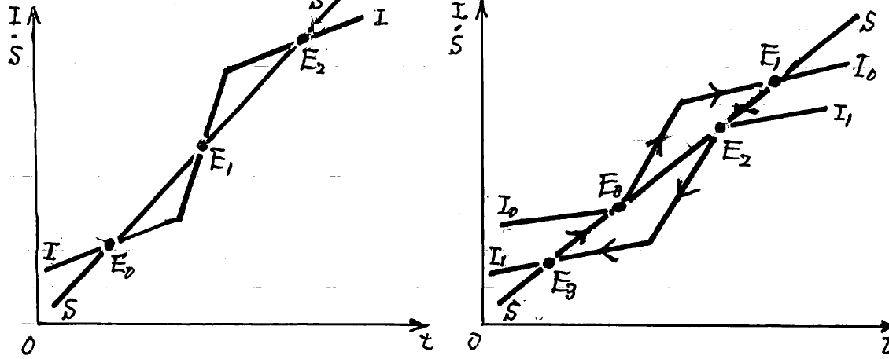
６B．カルドアの単振動の理論
19-9図 利潤原理の投資関数 19-10図 カルドアの循環論
カルドア（Nicholas Kaldor）は利潤原理の投資関数に基づく景気循環を説明
貯蓄Sと投資Iとが均等する均衡点E₀からスタート⇒右側では投資I＞貯蓄S、投資が増えて所得Yが増加、投資曲線I上を景気回復。好況となって均衡点E₁に到達、その右側では投資I＜貯蓄S、投資が減って所得Yが減少、均衡点E₁が上限の天井、ここに留まる。
長期的には投資Iは資本ストックの増加ΔK、売上高がそれ以上に増えない限りは資本利潤率が低下、19-10図のように投資曲線はI₀からI₁へと下方シフト。均衡点E₂の右側では投資I＜貯蓄S、投資が減って所得Yが減少、均衡点E₂まで景気後退。左側では、やはり投資I＜貯蓄S、投資が減って所得Yが減少、さらに不況となって均衡点E₃まで到達。右側では投資I＞貯蓄S、投資が増えて所得Yが増加、均衡点E₃が下限の床、ここに留まる。

Slide 17
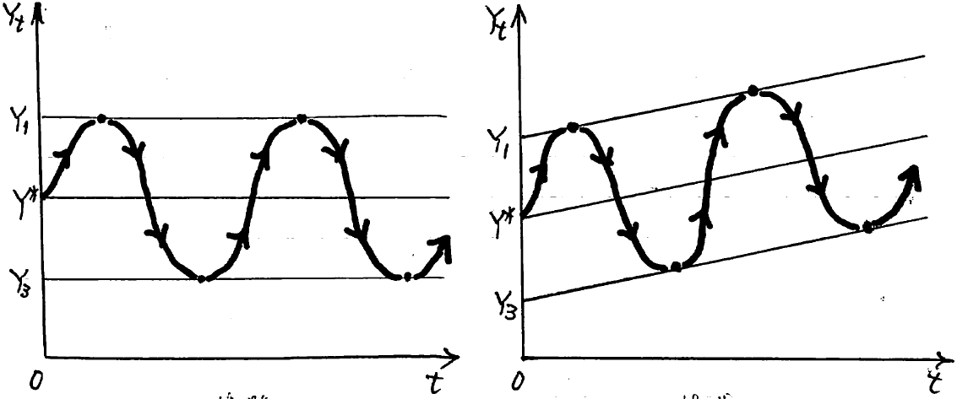
６C．カルドアの単振動の理論
資本減耗Dが進んで資本ストックが減少、売上高がそれ以上に減らない限りは資本利潤率が上昇、投資曲線はI₁からI₀へと上方シフト。均衡点E₀の左側では投資I＞貯蓄S、投資が増えて所得Yが増加、均衡点E₀まで景気回復。右側では、やはり投資I＞貯蓄S、投資が増えて所得Yが増加、さらに景気回復、均衡点E₁まで到達。
19-11図のように、上限の天井と下限の床との間を一定の振幅で、単振り子のように単振動。均衡投資や均衡所得が成長する経済成長では、上限の天井と下限の床が次第に高⇒景気循環をしながら成長をしていくという循環的成長
19-11図 単振動の循環 19-12図 カルドアの循環的成長

Slide 18
７．グッドウィンのカオス循環論
ヒックスやカルドアの景気循環論⇒規則的循環変動が経済内部で内生的に発生する仕組みを説明。グッドウィン（R. M. Goodwin）のカオス循環論（chaotic cycle theory）⇒経済内部から不規則な循環変動が内生的に起こる仕組みを説明。カオス＝外部から不規則な衝撃を与えなくても、体系の内部から生まれる不規則な運動。消費関数や投資関数に非線型な動きが含まる⇒国民所得Yの動きにも非線型性が含まれ、今期の所得Y_{t}と来期の所得Y_{t＋1}との間の関係は非線型の差分方程式。
Y_{t＋1}＝f(Y_{t})
19-13図の所得曲線Y、
Y₁＝f(Y₀)
Y₂＝f(Y₁)＝f(f(Y₀))＝f²(Y₀)
関数f²は関数fとは別の関数。よって一般に、
Y_{m}＝f^{m}(Y₀)
初期（0期）の所得Y₀が決定⇒m期の所得Y_{m}は確定的（deterministic）に決定。P点から出発する場合、所得の初期値は横軸上のY₀、それに対応する1期の所得Y₁は縦軸上のY₁、それは45°線と交わる点に対応する横軸上のY₁。2期の所得Y₂は、45°線と交わる点に対応する横軸上のY₂。以下同様にm期の所得Y_{m}も確定。19-13図にこのプロセス。その変動を、横軸に時間t、縦軸に所得Yをとった19-14図に表す⇒不規則な循環的変動が発生。

Slide 19
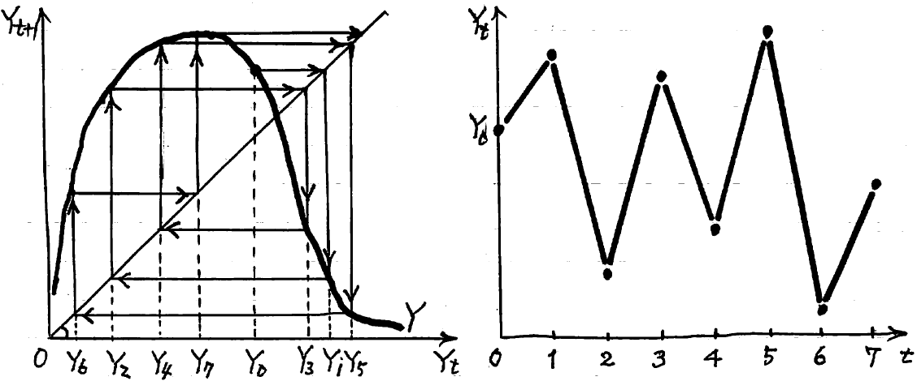
７B．グッドウィンのカオス循環論
高度成長時代の景気循環から低成長時代の景気循環への構造的な変化は、所得曲線Yが構造変化によって左方にシフトすることにより説明。
カオス動学（chaotic dynamics）は、経済変動だけでなく人口などの社会変動や気温などの気象変動を説明するためにも応用。
19-13図 グッドウィンのカオス循環論 19-14図 カオス循環

Slide 20
８．不規則衝撃の理論
不規則衝撃（random shock）ないし確率的ショック（stochastic shock）の循環理論⇒その系譜をヴィクセル、スルツキー、フリッシュに遡る。確率的ショックが経済に外生的に生起⇒その影響は減衰、確率的ショックが次々と継続して生起⇒不規則な衝撃の合成として循環運動が生成。現実の景気循環は、循環（cycle）はするが、単振動のような一定の周期（period, frequency）や振幅（amplitude）を必ずしも持たない。ヴィクセルは、不規則ショックが経済に与える影響を、揺れ木馬に例えて説明。同様の着想から、1927年にスルツキー（E. Slutsky）は、偶然の確率的なショックが重なると循環運動を生成するという理論。ラグナー・フリッシュ（R. Frisch）は1933年に、不規則なショックは影響が減衰するが重なると循環運動を生み出すという理論を提唱。不規則衝撃の理論（random shock theory）。
スルツキーの確率的ショック・モデルは、国民所得Yの１次の確率的な自己回帰過程（stochastic autoregressive process）AR(1)で表す。
Y _{t}＝aY_{t－1}＋ε_{t}
εは攪乱項（random disturbance）、平均μ＝0、標準偏差σ＝一定の正規分布（ホワイトノイズという）。標準偏差はバラツキの平均的大きさ。

Slide 21
８B．不規則衝撃の理論
a＝１のとき期待値は、
E(ε_{t})＝0、
E(Y_{t})＝E(Y_{t－1})＝Y*
長期的には国民所得はその「正常」水準Y*に定常均衡として収束、短期ではその回りを攪乱項εの分だけ上下に循環。a＞1のときは上昇トレンド、a＜1のときは下降トレンド、同様の循環運動。国民所得の初期値をY₁＝500兆円とし、a＝1、σ＝25兆円となるようにコンピューターでεの確率的乱数を100個発生させ、Y_{t}の時系列運動軌跡⇒19-15図のように定常均衡Y*を巡る確率ショック循環。循環はあるが、内生的循環論のように周期も振幅も一定値ではない。
19-15図 スルツキーの確率ショック循環

Slide 22
９．合理的期待学派の確率ショック循環論
近年の合理的期待学派・新しい古典派による均衡景気循環論やリアル・ビジネス・サイクル理論⇒貨幣的ショックや実物的なショックが経済変動に影響を与え、その影響は次第に減衰、次々とショックの合成の効果として景気循環が生成。…スルツキーやフリッシュの不規則衝撃の理論を現代的に継承。
合理的期待学派が古典的な確率ショック論と違うのは、不完全情報（imperfect information）と合理的期待のもとで、消費者が効用最大化、企業が利潤最大化の主体的最適をする結果、一時的・短期的には貨幣錯覚、予想誤差、不均衡などが存在することを認めるものの、長期平均的にはそれらが相殺し、市場均衡と完全雇用が達成されるという均衡アプローチ。一時的・短期的にも完全情報と完全予見を仮定し、貨幣錯覚、予想誤差、不均衡の存在を認めないという解釈は間違い。
一時的・短期的には、外生的な貨幣・金融ショックや実物ショックが、景気循環をもたらし、均衡は必ずしも成立せず、完全雇用均衡所得Y*＝Y_{F}から乖離、長期平均的に見ると、プラス・マイナス相殺し合って均衡が成立、完全雇用均衡所得Y*＝Y_{F}が達成。合理的期待を取り入れているので合理的期待学派（Rational Expectationists）と呼ばれ、また短期的にはともあれ長期平均的には古典派的・新古典派的な均衡理論を核心⇒新しい古典派（New Classicals）。

Slide 23
９B．合理的期待学派の確率ショック循環論
不完全情報と合理的期待⇒合理的消費者が効用最大化をする結果得られる生産物市場のインフレ総需要関数は、国民所得Yを完全雇用国民所得Y_{F}、貨幣供給増加率ΔM/M＝m、物価上昇率ΔP/P＝π、マーシャルのkの逆数κ、需要ショックμの関数として、次のように表せる。μはホワイトノイズ。
Y＝Y_{F}＋κ(ΔM/M－ΔP/P)＋μ＝Y_{F}＋κ(m－π)＋μ
合理的企業が利潤最大化をする結果得られるインフレ総供給関数すなわちルーカス供給関数は、国民所得Yを完全雇用国民所得Y_{F}、物価上昇率ΔP/P＝π、期待物価上昇率π^{e}、貨幣錯覚パラメーターα、供給ショックξの関数、次のように表せる。ξはホワイトノイズ。β＝bν/LN＝b×労働投入係数／労働力人口で、一定。
Y＝Y_{F}＋(1/β)(π－απ^{e})＋ξ
生産物市場と貨幣市場の同時均衡、すなわちIS＝LM均衡では、インフレ総需要曲線とインフレ総供給曲線が交わり、均衡インフレ率π*と均衡国民所得Y*が決定、両関数の均衡条件を整理すると、次式。
Y＝Y_{F}＋(κ/(1＋κβ))(m－αE(m))＋(μ－κβξ)/ (1＋κβ)
前章では前期は完全雇用であったと仮定、そうでない場合もあるので一般的には、Yの動学的運動方程式は次の差分方程式。
Y_{t＋1}＝Y_{t}＋(κ/(1＋κβ))(m_{t}－αE(m_{t}))＋(μ_{t}－κβξ_{t})/ (1＋κβ)
合理的期待のもとでも一時的･短期的には貨幣錯覚（α≠1）、予想されざるマネーサプライ（unanticipated money supply）＝(m_{t}－αE(m_{t})) ＝貨幣供給ショック、需要ショックμ_{t}、供給ショックξ_{t}の影響により国民所得Y_{t＋1}は変動。

Slide 24
９C．合理的期待学派の確率ショック循環論
ルーカスは、貨幣供給ショックにより一般物価Pが上昇する場合、合理的期待のもとでも一時的・短期的には貨幣錯覚や予想誤差はある、各企業iは自社製品だけの価格p_{i}が上がっていると誤認、生産量を増加、これが生産量を「正常」水準から上へ乖離、景気循環を引き起こす。貨幣供給ショックがマイナスの場合は、下方へ乖離する循環。合理的期待のもとで長期平均的には、α＝1で貨幣錯覚がなく、E(μ)＝0、E(ξ)＝0と攪乱項の平均値はゼロ、m－E(m)＝0と貨幣供給増加率の予想誤差もゼロ、E(Y)＝Y_{F}と完全雇用均衡国民所得も成り立つ。長期均衡の回りを循環する、ルーカスの景気循環論は均衡景気循環論（equilibrium business cycle）一時的・短期的に見られる景気循環は貨幣供給ショックに基づくので、原因から見ると貨幣的ショック循環論（monetary shock cycle theory）であり、外生的な確率ショック循環論に分類。
日本の2012年のデータをもとに、M1についてのマーシャルのkをM1／Y＝540兆円／500兆円＝1.08、βを6255万人／6550万人／500兆円＝0.0019とおき、貨幣的ショックを前節で計算したスルツキーの確率的乱数と同じに設定し、国民所得の初期値をY₁＝500兆円として数値計算をすると、上の運動方程式の循環変動は19-16図のように、スルツキー循環よりやや振幅が大きい。
19-16図 ルーカスの貨幣的ショック循環

Slide 25
９D．合理的期待学派の確率ショック循環論
日本の2012年のデータをもとに、M1についてのマーシャルのkをM1／Y＝540兆円／500兆円＝1.08、βを6255万人／6550万人／500兆円＝0.0019とおき、貨幣的ショックを前節で計算したスルツキーの確率的乱数と同じに設定し、国民所得の初期値をY₁＝500兆円として数値計算をすると、上の運動方程式の循環変動は19-16図のように、スルツキー循環よりやや振幅が大きい。
19-16図 ルーカスの貨幣的ショック循環

Slide 26
９E．合理的期待学派の確率ショック循環論
同じ合理的期待学派でもキッドランド（Finn Kydland）とプレスコット（Edward Prescott）、ロングとプロッサー⇒供給ショックξなどの生産側の実物的ショックが景気循環を引き起こすと主張。リアル・ビジネス・サイクル論（実物的景気循環論: real business cycle））。技術革新により生産関数や供給関数が上方シフト⇒労働生産性が高まり、企業の労働需要も労働者の労働供給も増。生産量が増、実質賃金の上昇から販売量も増、国民所得は増加。技術革新の影響が減衰⇒国民所得の増加も減衰、技術革新が次々に起こることにより景気循環が生成。合理的期待のもとで長期平均的には、α＝1で貨幣錯覚がなく、E(μ)＝0、E(ξ)＝0と攪乱項の平均値はゼロ、m－E(m)＝0と貨幣供給増加率の予想誤差もゼロ、E(Y)＝Y_{F}と完全雇用均衡国民所得も成り立つ。ショックの原因を別とすれば、理論構造はルーカスの貨幣的ショック循環論と同じ、確率ショック循環論に分類、正確に言うならば、外生的な実物的確率ショック循環論（real shock cycle theory）。
上の運動方程式において、単純化のために貨幣的ショック＝(m_{t}－αE(m_{t}))がゼロ、実物的ショックが供給ショックξのみでその係数が1、貨幣的ショックの乱数とは別の確率的乱数を生成して数値計算⇒上の運動方程式は19-17図。

Slide 27
９F．合理的期待学派の確率ショック循環論
現実の景気循環は、実物的ショックだけでなく貨幣的ショックなどさまざまな要因が複雑に絡まって生成、貨幣的ショックだけ、実物的ショックだけでは正確な分析は不可。両者の係数を半分にして合成⇒19-18図の循環。攪乱項を乱数により発生させてシミュレーション、実証分析では観察されたデータを用いて計測。
19-18図 貨幣ショックと実物ショックの合成循環

